Slide 1
Литературные места Иркутска-II
Подготовил ученик 10 класса А
МБОУ Гимназии №3 г. Иркутска
Чикин Александр
Руководитель: Степанова Наталья Петровна

Slide 2
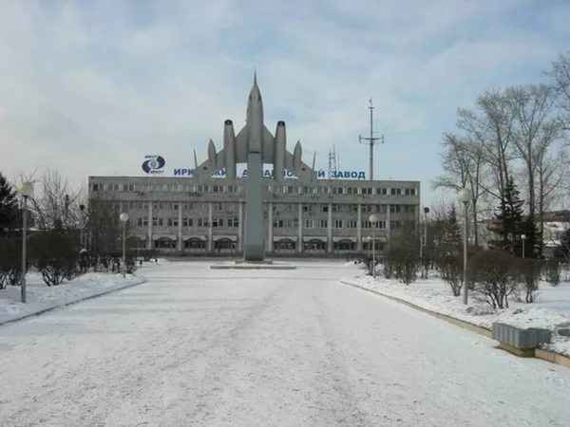

Slide 3
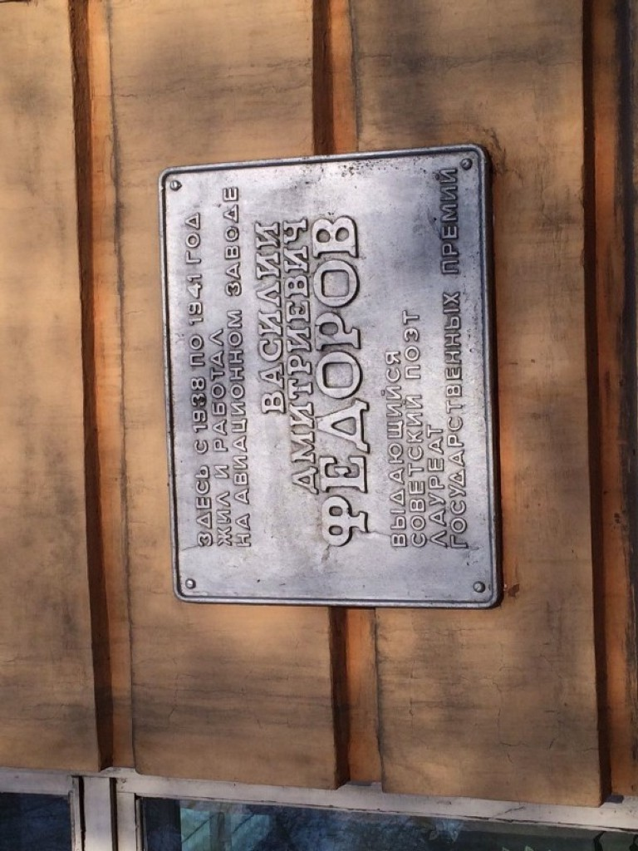
Здание общежития Иркутского авиазавода по улице Авиастроителей, 28. Мемориальная доска с рельефным текстом. «Здесь с 1938 года по 1941 жил и работал на авиазаводе Василий Дмитриевич Федоров – выдающийся советский поэт, лауреат Гос. премий СССР. Установлена 1 ноября 1985 года.

Slide 4
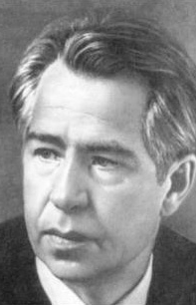
Василий Дмитриевич Фёдоров
Русский советский поэт. Родился 23 февраля 1918 года в селе Щеглово, ныне в черте города Кемерово, в многодетной семье рабочего-каменщика.
После окончания Новосибирского авиационного техникума, в июле 1938 года, Фёдоров был направлен по распределению на авиационный завод в городе Иркутске. Работал мастером в штамповочном цехе авиационного завода. В апреле 1941 г. В.Д. Федоров вернулся в Новосибирск, где работал в годы Великой Отечественной войны на авиационном заводе № 153 имени В.П. Чкалова, в цехе № 42 в качестве технолога, мастера. Живя за пределами Иркутска, поэт поддерживал связь с друзьями из заводского клуба «Парус».

Slide 5
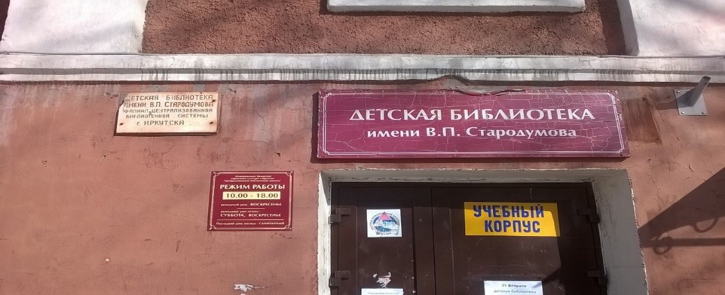
В 1994 году, ещё при жизни Василия Пантелеймоновича, детской библиотеке было присвоено имя В. П. Стародумова. Иду навстречу пожеланиям родителей детей, читательниц библиотеки, среди которых был проведён опрос, какое имя дать библиотеке. «Даю своё согласие, чтобы она, библиотека № 19, носила моё имя, хотя считаю, что это довольно нескромно и несвоевременно. Но чего не сделаешь ради детей. Уважающий и любящий их Василий Стародумов. 3 марта 1993 года.»

Slide 6
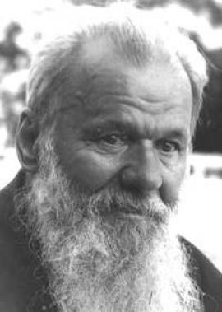
Василий Пантелеймонович Стародумов
(8 января 1908 (25 декабря 1907), г. Иркутск – 13 июля 1996, г. Иркутск)
Иркутский сказочник, поэт, писатель.
Родился он в семье слесаря-железнодорожника.
В школьные годы пробует писать приключенческие книжки «Пещерные люди, или Затерянные в Гималаях», «Потрошители париков в Иркутском театре», «Тайна перелицованного пиджака» и иллюстрировал свои рукописные книжки сам.
В 1925 году окончил семилетку и поступил на железную дорогу – чернорабочим в вагонное депо ст. Иннокентьевской. С 1929 по 1931 гг. служил в армии. Демобилизовавшись, работал актёром Иркутского театра рабочей молодёжи – ТРАМе, затем – художником и руководителем драм. коллектива на строительстве Иркутского авиационного завода. Участник Великой Отечественной войны. До ухода на пенсию в 1968 году более 30 лет работал ответственным секретарём многотиражной газеты авиазавода.

Slide 7
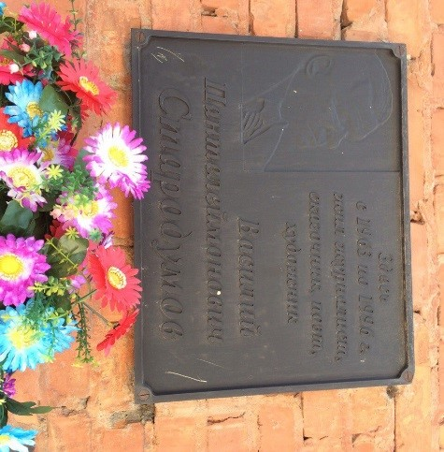
Василий Пантелеймонович – живой свидетель истории развития Ленинского района, Иркутска.
По улице Сибирских Партизан, в доме №3А, жил Василий Пантелеймонович. На этот доме установлена мемориальная доска.

Slide 8
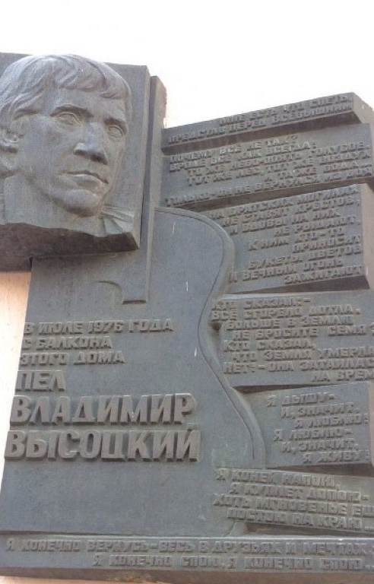
Высоцкий в Иркутске
17 июня 1976 года, когда Высоцкий был в гостях у Мончинского. Вечером Владимир Высоцкий с балкона этого дома пел для работяг, шедших домой со смены. Прозвучали такие песни, как: «Ветер надежды», «Ненависть». В 1994 году на этом доме в память об этом невероятном событии официально установлена мемориальная доска.
Ежегодно в день смерти поэта, 25 июля, сюда приходят его поклонники.

Slide 9
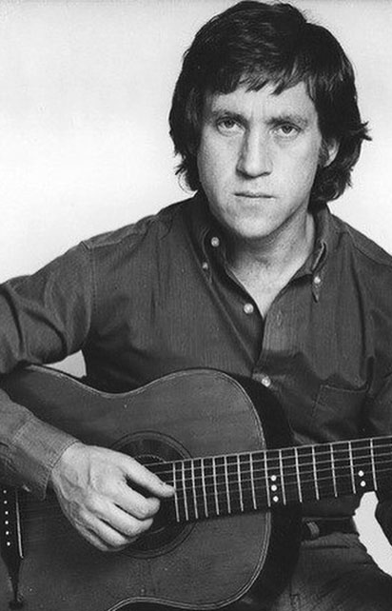
Высоцкий Владимир Семёнович
Русский поэт и актер. Родился 25 января 1938 г. в Москве в семье военного связиста.
Во время учёбы в школе Высоцкий занимался в драмкружке и хотел поступать в театральный институт, но по настоянию родителей сдал экзамены в Московский строительный институт имени В. В. Куйбышева, откуда вскоре ушёл. Летом 1956 г. поступил в Школу-студию имени В. И. Немировича-Данченко при МХАТе.

Slide 10
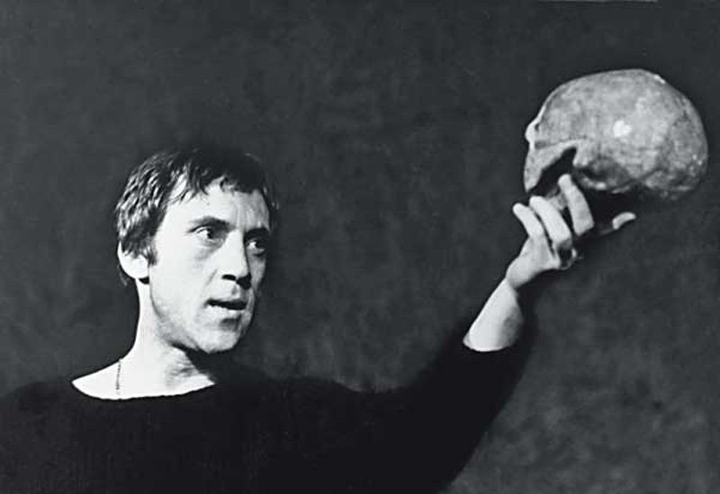
В 1964 г. был принят в Московский театр драмы и комедии на Таганке, где проработал до конца жизни. Артист сыграл на сцене Таганки более 20 ролей, из которых наиболее известна роль Гамлета из одноимённой трагедии Шекспира.
В 1966 г. Высоцкий снялся в картине «Вертикаль» и написал для неё пять песен. Всего он сыграл в 30 художественных фильмах.
Умер 25 июля 1980 г. в Москве, похоронен на Ваганьковском кладбище. Только после смерти был издан первый сборник его стихов «Нерв» (1981 г.).
В 1987 г. за роль капитана МУРа Глеба Жеглова в пятисерийной телевизионной ленте режиссёра С. С. Говорухина «Место встречи изменить нельзя» ему была посмертно присуждена Государственная премия СССР

Slide 11
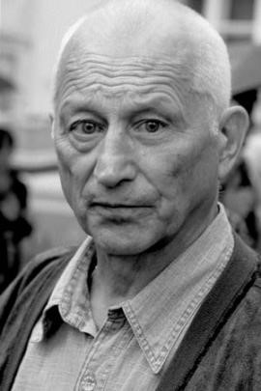
Леонид Васильевич Мончинский
(6 августа 1935, г. Смоленск - 5 марта 2016 года, Краснодар)
Поэт, журналист, писатель, сценарист, старатель. Автор повести "Чёрная свеча".
Родился в Смоленске. Перед Великой Отечественной войной семья Мончинских переехала в Иркутск. Жили на станции Иннокентьевская (Иркутск II), родители работали на Иркутском авиазаводе. После школы работал на авиазаводе, затем служил в армии. После службы вновь вернулся на авиазавод. Стал автором заводской газеты, затем публиковался в газете "Советская молодежь". Работал в агентстве печати "Новости" собственным корреспондентом.

Slide 12
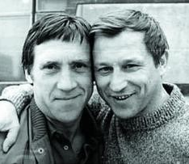

Был в дружеских отношениях с Владимиром Высоцким. В 1976, после посещения Высоцким старательской артели Туманова, Высоцкий и Мончинский приступили к написанию романа "Черная свеча".
В 2006 по мотивам повести "Черная свеча" был снят фильм "Фартовый", в написании сценария которого принимал участие Мончинский.
Леонид Мончинский также автор повести о гражданской войне "Прощенное воскресенье", за которую был удостоен литературной премии Василия Шукшина.
Ушел из жизни 5 марта 2016 года в Краснодаре.

Slide 13
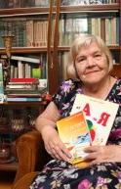
Елизавета Никитична Родина(05.05.1924 г.)
Сейчас является членом литературного объединения «Парус» при авиационном заводе. В 1993 году выпустила свою первую книгу под названием «Стихи для друзей». Каждый год автор выпускает по одной книге, среди них: «Поэзия трав», «Последний романс», «Ваш талисман», «Записки врача», «35 встреч».
В 1947 году окончила с отличием Иркутский стоматологический институт и распределена врачом-стоматологом в Медсанчасть авиационного завода. С 1949 по 1990 года работала хирургом-стоматологом в поликлинике и стационаре медсанчасти, в 1952 году возглавила стоматологический кабинет, а в 1956 году — целое отделение.

Slide 14
Елизавета Никитична — отличник здравоохранения, кандидат медицинских наук, врач высшей категории, изобретатель СССР, председатель Совета ветеранов медицинских работников г. Иркутска, Ленинского округа и Медсанчасти ИАПО. Елизавета Родина автор 60 научных работ и статей, 2-х научных монографий, ряда изобретений, и множества научных публикаций в Российских журналах.
Елизавета Никитична автор многих литературных произведений для детей и шуточных поэм для взрослых. Награждена рядом правительственных наград, удостоена звания Заслуженный врач РФ, кавалер ордена «Знак почета».

Slide 15
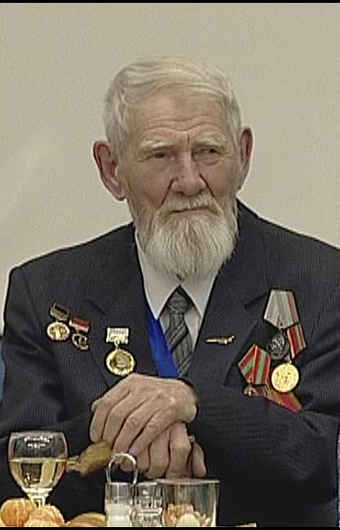
Николай Васильевич Бердников(06.02.1919 г. – 26.11.2015 г.)
С 1932 года Николай Васильевич работал на Иркутском авиазаводе. Энергичный и активный, он всегда занимался общественной работой, а в 1964 году перешел работать художником-оформителем в 25-й цех, где и проработал всю жизнь. Николай Васильевич самоучка. Написал более 250 картин. Сейчас многие из них можно увидеть в музее истории Ленинского округа Иркутска.
Николай Васильевич организовывал выставки художников авиазавода в Доме культуры имени Гагарина, в областном Художественном музее, Кемерово и Москве. Позднее он возглавил заводской клуб "Кистью и резцом" и музей народного творчества. Бердников много лет был членом литературного клуба "Парус" при многотиражной газете Иркутского авиазавода, а в 1999 году вышла книга его стихов "Любовь не терпит лжи"
Многие годы Николай Васильевич был общественным директором музея при библиотеке № 5, собирал исторические материалы, организовывал выставки картин. Бердников являлся активным членом общественного Совета культуры Ленинского округа.

Slide 16
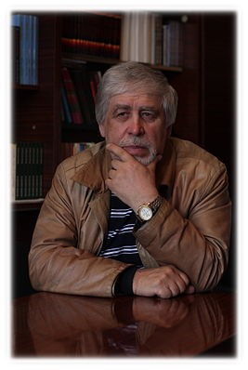
Владимир Петрович Скиф (Смирнов)
Родился 17 февраля 1945, станция Куйтун, Иркутская область.
Творческий псевдоним «Скиф», Владимир Петрович взял в 1970-е годы, из-за большого количества поэтов с фамилией Смирнов. Произошло это событие в компании иркутских литераторов на квартире иркутского поэта Геннадия Гайды, а журналист Любовь Сухаревская «расшифровала» псевдоним, как: «Смирнов, Который Изменил Фамилию». В 2015 году официально сменил фамилию на Скиф.
Русский поэт, детский писатель, литературовед, пробовал свои силы в жанре пародий. В 1970 году поступил в Иркутский государственный университет на отделение журналистики, который закончил в 1975 году. Несмотря на то, что учился Владимир на очном отделении, все эти годы он не переставал трудиться: работал художником-оформителем на Иркутском машиностроительном заводе, рабочим сцены в Иркутском театре музыкальной комедии, художественным руководителем Дома культуры завода им. В. В. Куйбышева.

Slide 17
Спасибо за внимание!

